Slide 1
Презентацию к уроку в 7 классе МБОУ СОШ №5 им. Героя России Клещенко В.П. подготовила учитель биологии
ВИНОГРАДОВА
ЛАРИСА НИКОЛАЕВНА

Slide 2


Slide 3
«Природа – это единственная книга, каждая страница которой полна глубокого содержания»
Иоганн фон Гёте

Slide 4
Группы животных, изученных за курс зоологии:
Простейшие
Кишечнополостные
Черви
Моллюски
Членистоногие
Хордовые (рыбы, земноводные, пресмыкающиеся, птицы, млекопитающие)

Slide 5
Где можно многих из них встретить вместе на одной территории?
Лес Болото Тайга Луг | - Поле Река Степь Озеро

Slide 6
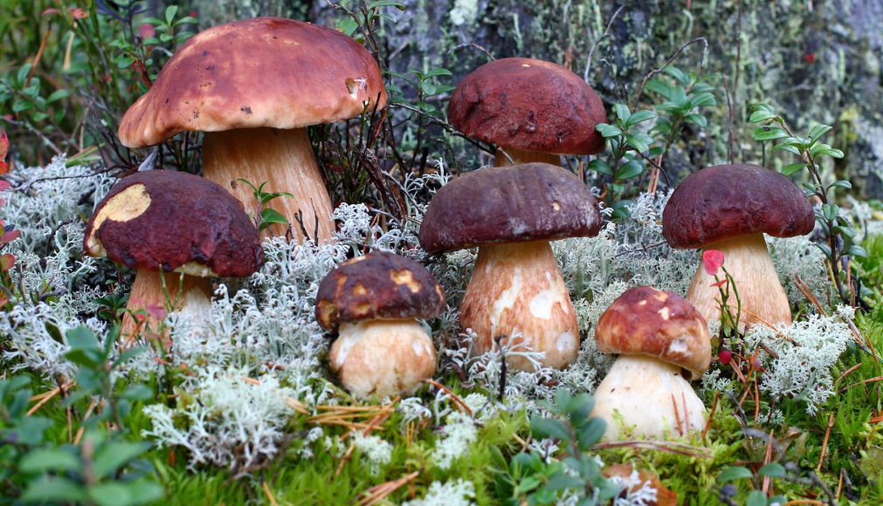
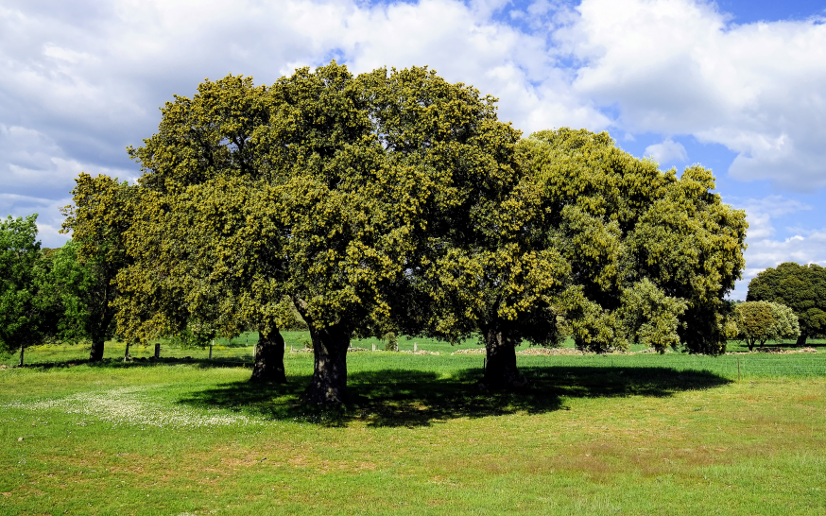
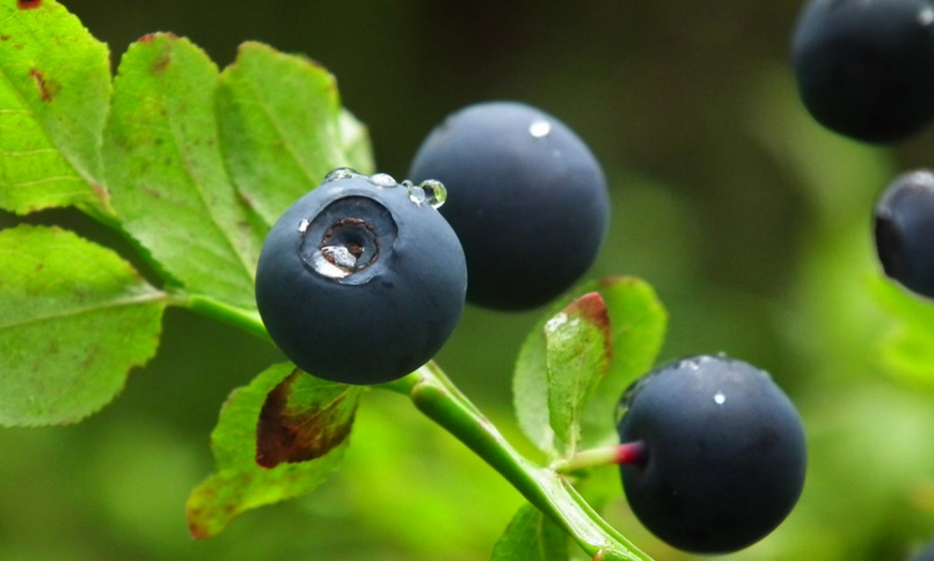
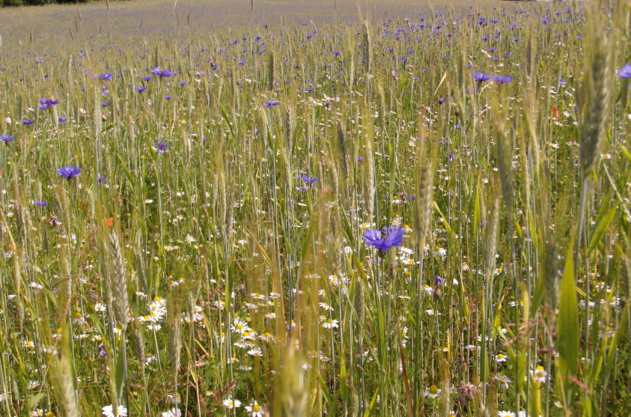
Кого ещё, кроме животных, мы можем встретить на этих территориях?

Slide 7

Как можно назвать такую совокупность разных организмов, обитающих на одной территории?
СООБЩЕСТВО

Slide 8
Тема урока: Природные сообщества
Цель: углубить знания о природном сообществе, его основных компонентах. Конкретизировать знания о взаимоотношениях компонентов.

Slide 9
В природе разные виды растений растут не изолированно друг от друга, а совместно, образуя естественные заросли, называемые растительными сообществами. Они являются «домом» для животных.
Природное сообщество- это совокупность организмов, тесно связанных между собой и обитающих на одной территории, в определённых условиях среды.

Slide 10
Скажите, какая связь между: цветки вишни и пчела ягоды рябины и свиристель плоды орешника и белка ромашка полевая и бабочка
На чём построены эти связи?

Slide 11
Как или чем связаны между собой организмы в сообществе?
Как это называется в природе?
ПИЩЕВЫЕ ЦЕПИ
Цепь питания- это последовательность организмов в природном сообществе, в которой каждый предыдущий организм служит пищей для последующего.

Slide 12
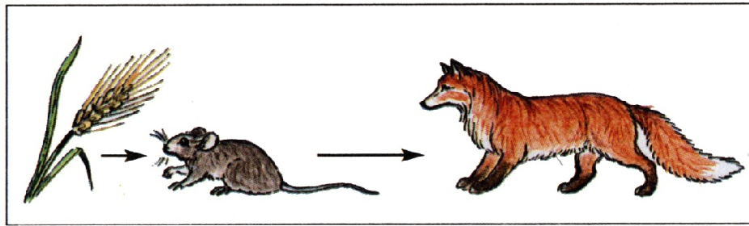
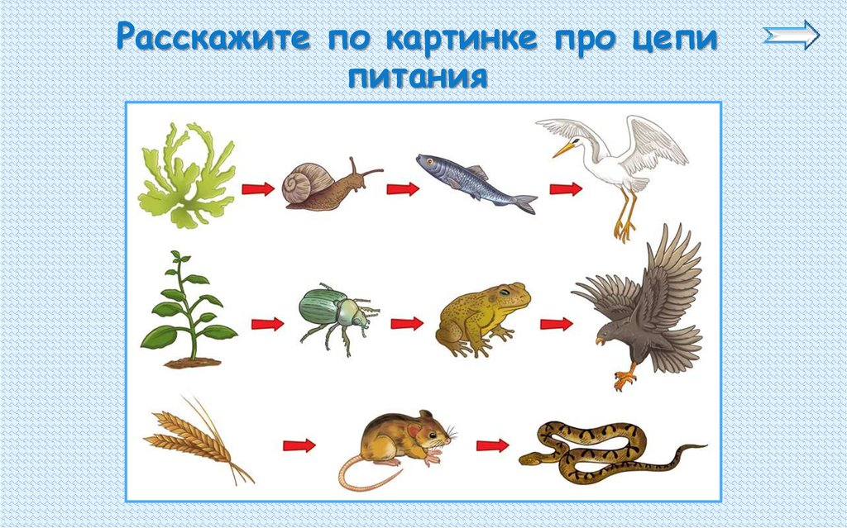
Примеры пищевых цепей в природных сообществах:

Slide 13
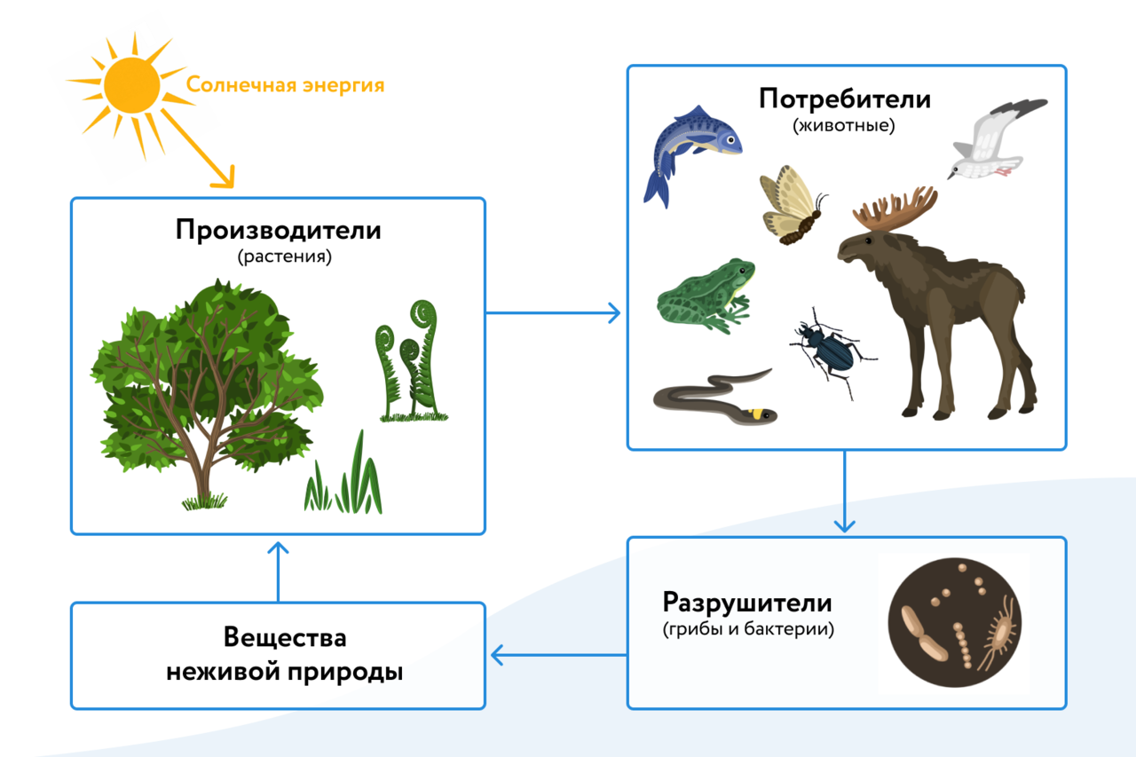
Из каких компонентов состоит природное сообщество?

Slide 14
Как вы думаете, во всех сообществах можно встретить все компоненты?
А какая присутствует особенность в каждом природном сообществе?
КРУГОВОРОТ ВЕЩЕСТВ

Slide 15
Что нового вы сегодня на уроке узнали?
Как живые существа живут в природе?

Slide 16
Человек имеет какое-то место в природном сообществе?
Какой вклад человек может внести для сохранения природных сообществ?

Slide 17
СПАСИБО ЗА УРОК!

